Slide 1
Государственное бюджетное учреждение Республики Коми «Комплексный центр социальной защиты населения города Инты»
Социальная практика
«Школа безопасности для граждан пожилого возраста и инвалидов»

Slide 2
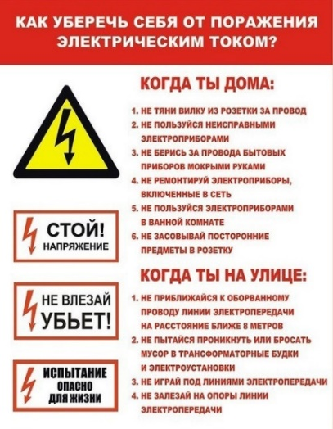
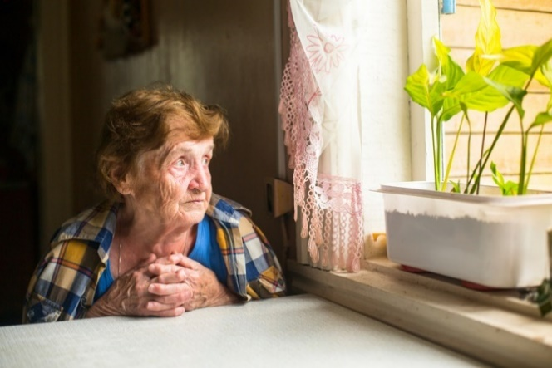
«Школа безопасности для граждан пожилого возраста и инвалидов» – комплекс мероприятий, направленных на повышение информированности граждан пожилого возраста и инвалидов о безопасности в современной жизни.
В рамках данного мероприятия проводятся лекции, занятия по следующим темам:
профилактика мошенничества;
здоровый образ жизни. Профилактика одиночества;
пожарная и электрическая безопасность;
юридическая и правовая безопасность.

Slide 3
Целевая аудитория Проекта
«Школа безопасности для граждан пожилого возраста и инвалидов»
Проект реализуется на территории МО «Инта» Республики Коми сотрудниками и волонтерами ГБУ РК «ЦСЗН города Инты».
Целевая аудитория Проекта разделена на 3 большие группы.
Граждане пожилого возраста и инвалиды, получающие социальные услуги на дому
(среднее количество граждан за календарный год – 220 чел.)
Форма обучения – заочная.
Граждане пожилого возраста и инвалиды, получающие социальные услуги в соответствии с Законом Республики Коми от 06.07.2009 г. № 68-РЗ «О некоторых вопросах, связанными с уходом и помощью гражданам пожилого возраста и инвалидам на территории Республики Коми»
(среднее количество граждан за календарный год – 17 чел.)
Форма обучения- очно - заочная
Граждане пожилого возраста и инвалиды, получающие социальные услуги в полустационарной форме
(среднее количество граждан за календарный год – 400 чел.)
Форма обучения – очная.

Slide 4
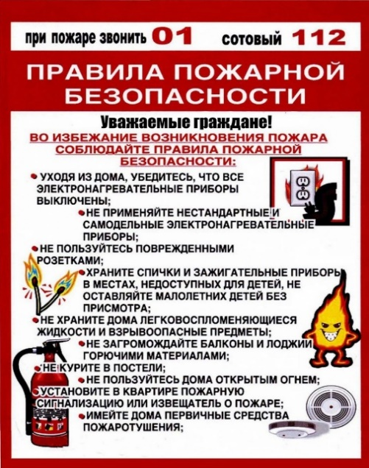
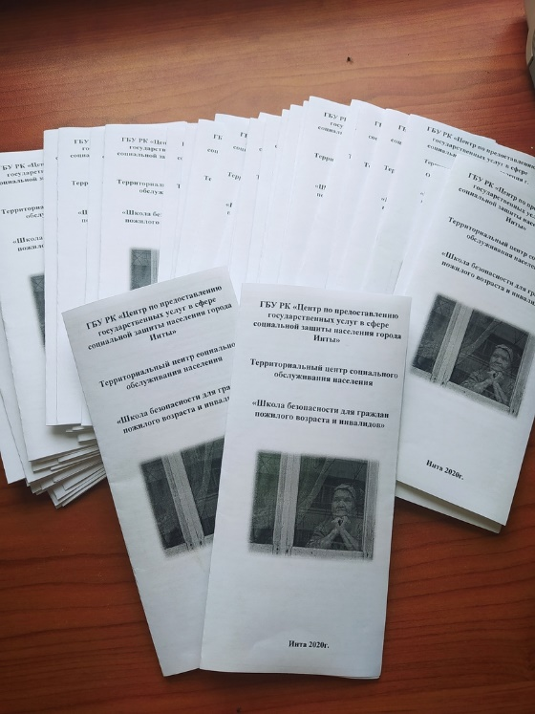
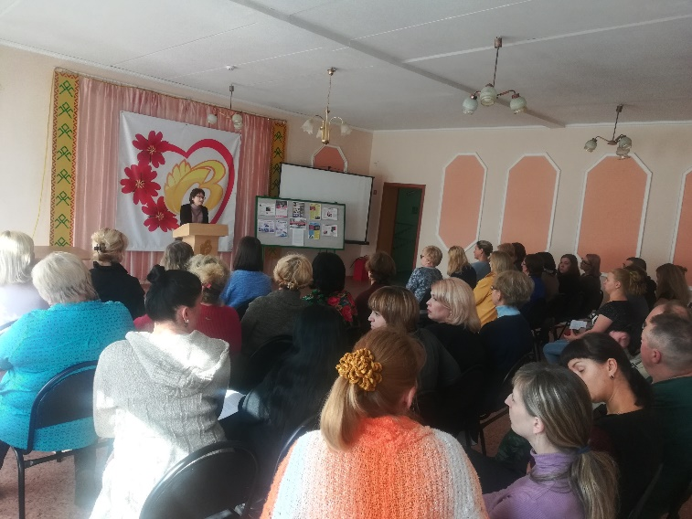
«Школа безопасности для граждан пожилого возраста и инвалидов»
Основная цель Проекта: Повышение уровня безопасности в повседневной жизни лиц пожилого возраста, инвалидов. Технология включает в себя обучение безопасности жизнедеятельности в быту, вне дома. Направлена на формирование здорового образа жизни, профилактику и раннее выявление заболеваний, повышение качества
Жизни слушателей и участников Проекта.
Для достижения поставленной цели используются:
Наглядные материалы. Информационно – наглядные материалы. Лекции

Slide 5
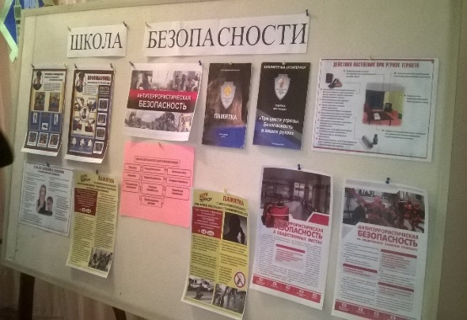
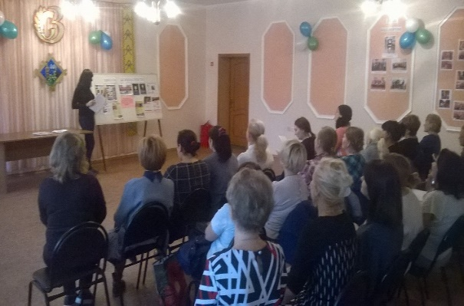
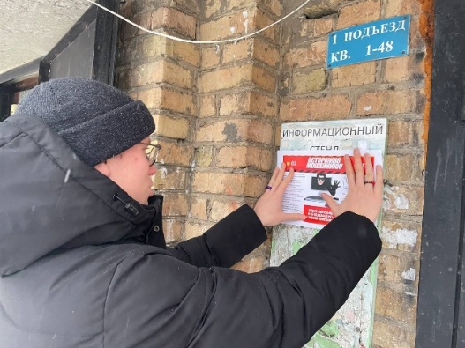
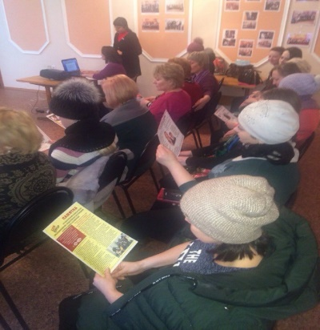
«Школа безопасности для граждан пожилого возраста и инвалидов»
Задачи Проекта «Школа безопасности для граждан пожилого возраста и инвалидов»:
ознакомление граждан пожилого возраста и инвалидов с видами опасностей, угрожающих человеку в современной повседневной жизни;
изучение и освоение гражданами пожилого возраста и инвалидами основ здорового образа жизни, обеспечивающего полноценное безопасное существование и реализацию способностей и запросов личности в повседневной жизни;
развитие способности анализировать ситуации, принимать безопасные решения в быту.

Slide 6
«Школа безопасности для граждан пожилого возраста и инвалидов»
Результаты реализации Проекта.
Проект реализуется на базе ГБУ РК «ЦСЗН города Инты» с 2015 года. За период реализации проекта охват граждан составил более 2500 граждан, а общее количество мероприятий 254.

Slide 7
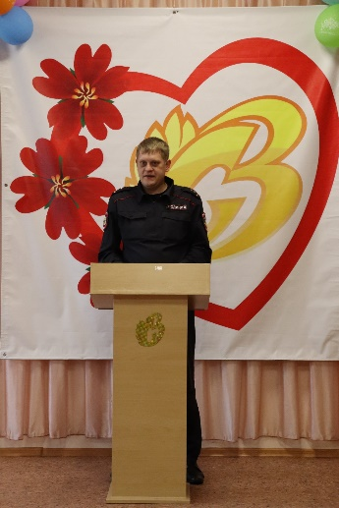
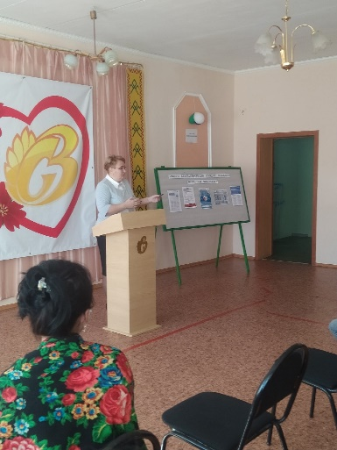
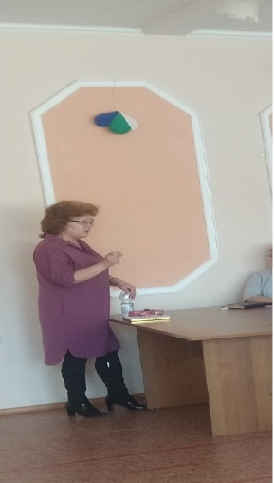
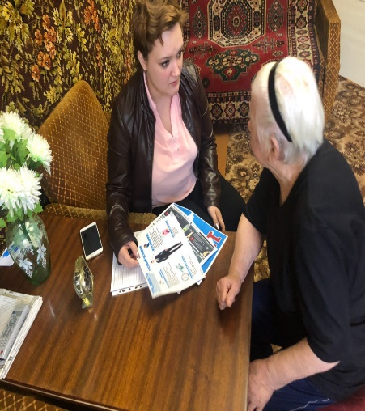
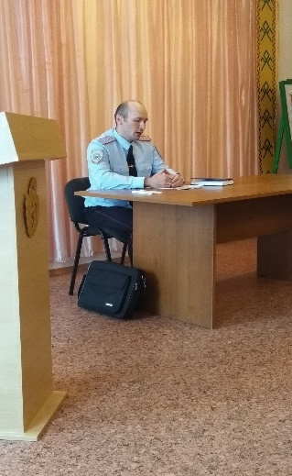
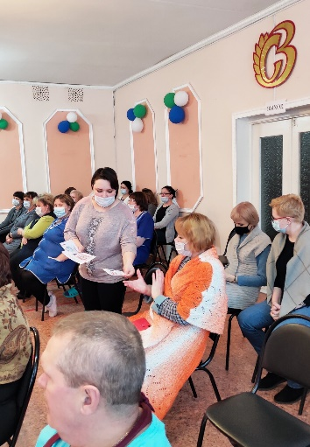
«Школа безопасности для граждан пожилого возраста и инвалидов»
Реализация Проекта «Школа безопасности для граждан пожилого возраста и инвалидов» осуществляется:
Сотрудниками ГБУ РК «ЦСЗН города Инты»;
Волонтерами добровольческого движения «Соцветие добра»;
Сотрудники ГБУЗ РК «Интинская ЦГБ»; ОМВД «Интинский»; сотрудники ТО ГАУ РК «МФЦ» и др.
При организации лекций, занятий по определенным темам, сотрудники сторонних привлеченных организаций предоставляют наглядные, информационно – наглядные материалы.
Одним из сотрудников, реализующий данный проект является специалист по социальной работе организационно – консультативного отделения Танасиева Александра Григорьевна.

